Slide 1
Краснуха

Slide 2
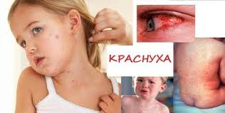
Визначення
Гостра вірусна повітряно-краплинна інфекція, що характеризується помірним катаральним синдромом, екзантемою, лімфаденопатією, частим ураженням плода з розвитком пороків.
Назва походить від лат. rubella («маленький червоний»)

Slide 3
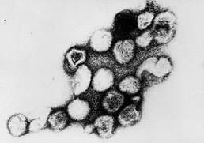
Етіологія
Вірус краснухи - РНК, рід Rubivirus, сімейство Togaviridae.
Має розміри 60-70 нм, покритий білковою оболонкою, має помірну гемагглютинуючу активність, три структурні протеїни – оболонкові Е1 та Е2, серцевинний.
Стійкість – низька, інактивується дезінфектантами, високою (56℃) чи низькою (від -10℃ до -20℃) температурою.

Slide 4
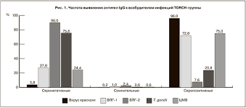
Епідеміологія
Джерело – носії, хворі.
Механізм передачі інфекції – повітряно-краплинний, трансплацентарний (якщо не була щеплена мати).
Сезонність – весна-літо.
Вік – 5-15 років.
Імунітет довічний.
Сприйнятливість висока.

Slide 5
Патогенез
Вхідні ворота – респіраторний епітелій носоглотки → гематогенно (первинна віремія) у лімфовузли → реплікація у фагоцитах та утворення клітин Тюрка (незрілі мононуклеари) → вторинна віремія (на 9 день зараження) → дисемінація по тканинах → висип.
Під час реплікації в лімфотичних тканинах вже утворюються нейтралізуючі антитіла, які елімінують вірус.
При зараженні плода через плаценту → вроджені вади, якщо інфікували в перші 8 тижнів вагітності = системний васкуліт, некроз тканин, пряма цитопатична дія вірусу, хромосомні аберації.

Slide 6

Інкубаційний період
інкубаційний період 12–23 дні (найчастіше 16–18); висока заразливість під час довшого або частого контакту з хворим (також у безсимптомних випадках) від 7 днів перед і до 6 днів після появи висипання. Інфікування плоду відбувається у період первинної віремії у вагітної — ризик 85–100. Ризик інфікування плоду під час реінфекції існує, але є дуже низьким. Діти із синдромом вродженої краснухи дуже довго виділяють вірус із сечею та через дихальні шляхи, навіть >12 міс.

Slide 7
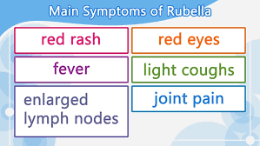
Клініка
Форми – набута та вроджена.
По МКБ-10 = краснуха з неврологічними ускладненнями, з іншими ускладненнями, без ускладнень, вроджена краснуха.

Slide 8
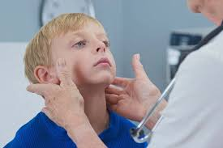
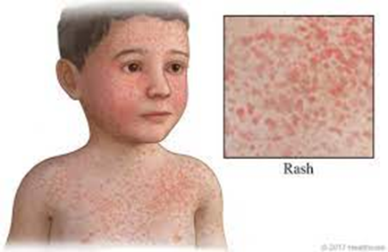
Набута краснуха
Інкубаційний період – 14-21 день. Протікає легко або середньо-важко.
Початок гострий – екзантема та лімфаденопатія (двостороннє збільшення потиличних лімфовузлів це патогномонічна ознака!!!). У дорослих часто є продромальний період (1-5д): лихоманка, головний біль, слабкість, фарингіт, нежить.
Висипання – рожево-червоні плями від 1 до 5мм, супроводжуються свербінням. Іноді вони з'являються спочатку на обличчі та шиї, поширюючись на тулуб та кінцівки. Зникають у тому ж самому порядку.
У підлітків висипка рясніша ніж у дітей – петехіальні компоненти, що зливаються, з артралгіями, артритами (припухлість, почервоніння, біль) п'ястково-фалангових та міжфалангових суглобів - зникають за 1-2 тижні без залишку.
Атипова форма - збільшення потиличних лімфовузлів та субфебрилітет.

Slide 9
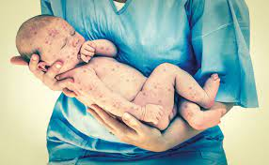
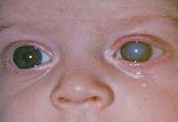
Врожденая краснуха
Нейросенсорна втрата слуху – одно-або двостороння
Очні аномалії – катаракта, інфантильна глаукома, пігментна ретинопатія – одно- або двосторонні
Вроджені вади серця – відкрита артеріальна протока, стеноз легеневої артерії.
Три вище названі ознаки це тріада вродженої краснухи.
Інші ознаки - ЗВУР, недоношеність, розумова відсталість, артеріальна гіпотензія, мікроцефалія, гепатоспленомегалія, жовтяниця, гепатит, остеопороз, анемія, тромбоцитопенічна пурпура.

Slide 10
Ускладення
Часті – артрити.
Рідкісні – тромбоцитопенічна пурпура, міокардит, синдром Гійєна-Барре, гострий енцефаліт, неврит зорового нерва, аплазія кісткового мозку.
У вагітних – мертвонародження та мимовільні аборти.

Slide 11
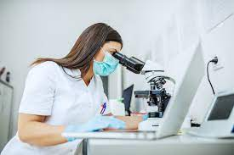
Діагностика
1. Клініка - гострий початок хвороби, помірне підвищення температури і катаральний синдром, двустороннє збільшення потиличних лімфовузлів, неетапний макульозний або дрібноплямистий висип на незмінному тлі шкіри
2. Серологія – IgM - з'являються на 2 добу висипання, зберігаються протягом ≈1 міс., знову з'являються під час реінфекції; та IgG- у сироватці з інтервалом 2–4 тиж.; стабільна концентрація IgG свідчить про перенесену інфекцію та вироблений імунітет. парні сироватки. + ПЛР
3. Виділення вірусу - зі слизу носоглотки на культуру клітин.

Slide 12
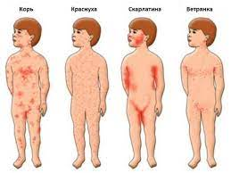
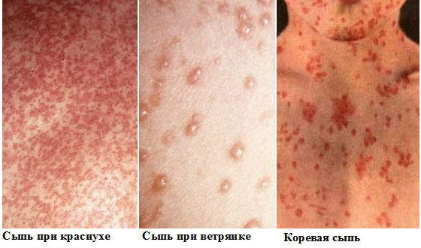
Диференційна діагностика
Інші хвороби із генералізованими висипаннями:
1) інфекції — кір, скарлатина, інфікування ентеровірусами, аденовірусами, парвовірусом, мікоплазмою;
2) неінфекційні хвороби — медикаментозні висипання, алергічні висипання.

Slide 13
Лікування
Хворих з неускладненим перебігом набутої краснухи проводять у домашніх умовах:
1. Ліжковий режим протягом гострого періоду;
2. Загально-гігієнічні заходи;
3. Часте провітрювання приміщень;
Лікування переважно симптоматичне
Жарознижуучі при значному підвищенні температури
Антигістамінні – при зуді висипки
НПЗЗ – для лікування артриту
в/в введення імуноглобуліна – для лікування тромбоцитопенії.

Slide 14
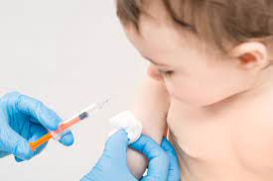
Профілактика
Ізоляція хворих на 5 днів від початку висипу.
Переривання вагітності при констатації інфікування до 16 тижнів
Вакцинація = жива краснушна вакцина = перша доза в 12міс, ревакцинація у 6 та 15 років (для дівчат).

Slide 15
ДЯКУЮ ЗА УВАГУ

